Slide 1
Sistema per la ricerca di parcheggi basato su Beacon: esperimenti su simulatore
Università degli Studi di Modena e Reggio Emilia
DIPARTIMENTO DI SCIENZE FISICHE, INFORMATICHE E MATEMATICHE
Corso di Laurea in Informatica
Relatore:
Prof. Angelo Ferrando
Correlatore:
Dott. Filippo Muzzini
Presentazione:
Davide De Soricellis

Slide 2
Premessa
Le tecnologie intelligenti offrono un potenziale significativo per ottimizzare l’uso degli spazi urbani meno regolamentati, migliorando la mobilità e riducendo l’impatto ambientale. Tuttavia, possibili soluzioni concrete richiederebbero tempo, risorse e investimenti. Per affrontare queste problematiche, sono state svolte simulazioni mirate a verificare la fattibilità del sistema proposto.

Slide 3

Sistema proposto
Beacon
Piccolo apparecchio elettronico che emette segnali radio
a intervalli regolari, utilizzando la tecnologia Bluetooth.
Heatmap
Mappa astratta della rete stradale. Tiene traccia delle aree in cui potenzialmente vi sono parcheggi.

Slide 4
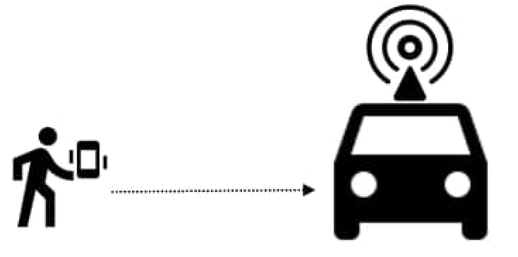
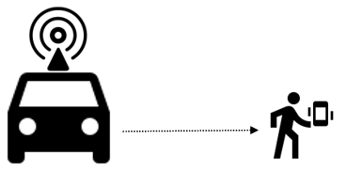
Funzionamento
l’utente approccia il veicolo
l’utente lascia il veicolo

Slide 5
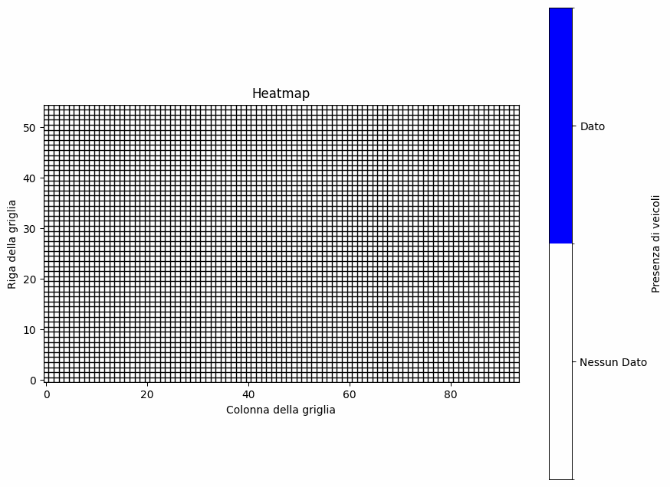
Heatmap

Slide 6
Obiettivo del progetto
- Dimostrare fattibilità del sistema proposto
-In particolare si vuole rispondere alla seguente domanda:
Qual’ è la percentuale ideale di veicoli che dovrebbero
usare questa tecnologia per far si che il sistema
sia solido e performante?

Slide 7


Simulazioni
Tecnologie utilizzate
- SUMO (Simulation of Urban Mobility)
- TraCi : libreria di controllo che consente
di interagire in tempo reale con una
simulazione SUMO.

Slide 8
Simulazioni
Agenti
Ogni veicolo ha un punto di partenza (A) ed un punto di arrivo (B)
-Veicoli che non usano la heatmap
-Veicoli che usano la heatmap:
.selezionano come nuovo punto B l’ area segnata
sulla heatmap avente lo score migliore.
. Lo score dell’ i-esima area è definito come :
score = alfa * H(i) + (1 − alfa) * D(i, d, B)
dove
- alfa : coefficiente moltiplicativo
- H : norma possibilità parcheggi liberi
- D : norma distanza dal punto B (destinazione)
- d : raggio sotto-mappa
H(i) = 1 − parcheggioccupati_i / parcheggireali_i
D(i, d, B) = 1 − distanzaB_i / d

Slide 9
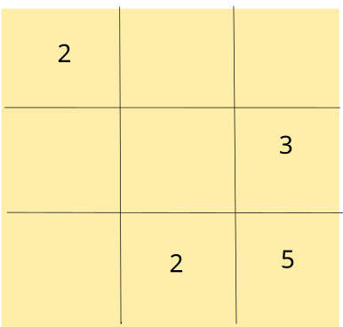

Simulazioni
Esempio pratico
Heatmap iniziale
Veicolo 1 (heatmap) : punti A e B iniziali
90m
90m

Slide 10
Simulazioni
Esempio pratico
Alfa veicolo 1 : 0.2
1. Area Nord-Ovest
• Distanza: 30
• Parcheggi Occupati: 0
• Parcheggi Reali: 2
• Calcoli:
H(i) = 1 − 0/2 = 1.0
D(i, d, B) = 1 − 30/90 = 0.6667
Score = 0.2 · 1.0 + 0.8 · 0.6667 ≈ 0.7333
2. Area Sud
• Distanza: √1800 ≈ 42.43
• Parcheggi Occupati: 0
• Parcheggi Reali: 2
• Calcoli:
H(i) = 1 − 0/2 = 1.0
D(i, d, B) = 1 − 42.43/90 ≈ 0.5286
Score = 0.2 · 1.0 + 0.8 · 0.5286 ≈ 0.6229
3. Area Est
• Distanza: 60
• Parcheggi Occupati: 0
• Parcheggi Reali: 3
• Calcoli:
H(i) = 1 − 0/3 = 1.0
D(i, d, B) = 1 − 60/90 = 0.3333
Score = 0.2 · 1.0 + 0.8 · 0.3333 ≈ 0.4667
4. Area Sud-Est
• Distanza: √4500 ≈ 67.08
• Parcheggi Occupati: 0
• Parcheggi Reali: 5
• Calcoli:
H(i) = 1 − 0/5 = 1.0
D(i, d, B) = 1 − 67.08/90 ≈ 0.2546
Score = 0.2 · 1.0 + 0.8 · 0.2546 ≈ 0.4037
migliore

Slide 11
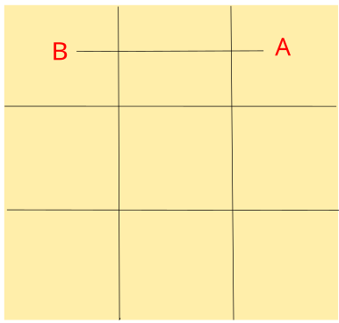
Simulazioni
Esempio pratico
Veicolo 1 (heatmap) : punti A e B iniziali
Veicolo 1 (heatmap) : tragitto finale

Slide 12
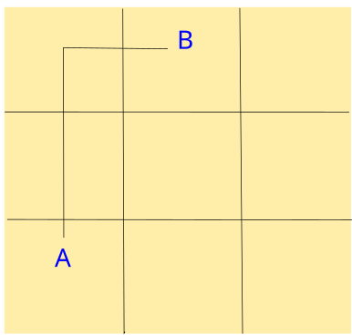
Simulazioni
Esempio pratico
Parte il secondo veicolo, il quale non usa la heatmap
Veicolo 2 (no heatmap) : tragitto

Slide 13
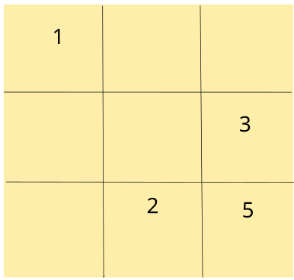
Simulazioni
Esempio pratico
Veicolo 1 arriva a destinazione e trova parcheggio nell’ area
Heatmap non aggiornata
Heatmap aggiornata

Slide 14
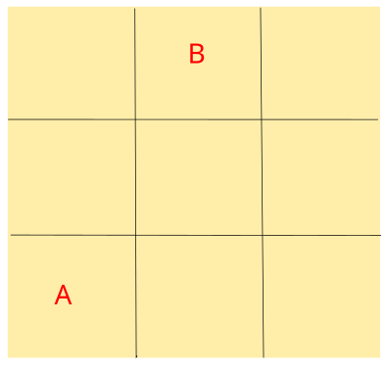
Simulazioni
Esempio pratico
Parte il terzo veicolo, il quale usa la heatmap.
Veicolo 3 (heatmap) : punti A e B iniziali

Slide 15
Simulazioni
Esempio pratico
Alfa veicolo 3 : 0.8
1. Area Nord-Ovest
• Distanza: 30
• Parcheggi Occupati: 1
• Parcheggi Reali: 2
• Calcoli:
H(i) = 1 − 1/2 = 0.5
D(i, d, B) = 1 − 30/90 = 1 − 0.3333 = 0.6667
Score = 0.8 · 0.5 + 0.2 · 0.6667≈ 0.5333
2. Area Sud
• Distanza: 60
• Parcheggi Occupati: 0
• Parcheggi Reali: 2
• Calcoli:
H(i) = 1 − 0/2 = 1.0
D(i, d, B) = 1 − 60/90 = 1 − 0.6667 = 0.3333
Score = 0.8 · 1.0 + 0.2 · 0.3333 ≈0.8667
migliore
3. Area Est
• Distanza: √1800 ≈ 42.43
• Parcheggi Occupati: 0
• Parcheggi Reali: 3
• Calcoli:
H(i) = 1 − 0/3 = 1.0
D(i, d, B) = 1 − 42.43/90 ≈ 1 − 0.4714 = 0.5286
Score = 0.8 · 1.0 + 0.2 · 0.5286 ≈ 0.9057
4. Area Sud-Est
• Distanza: √4500 ≈ 67.08
• Parcheggi Occupati: 0
• Parcheggi Reali: 5
• Calcoli:
H(i) = 1 − 0/5 = 1.0
D(i, d, B) = 1 − 67.08/90 ≈ 1 − 0.7453 = 0.2547
Score = 0.8 · 1.0 + 0.2 · 0.2547 ≈ 0.8509

Slide 16
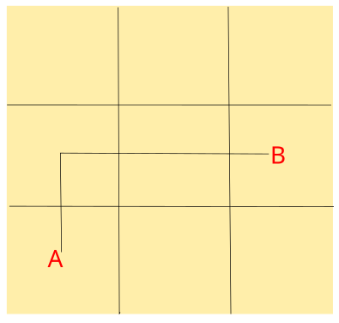
Simulazioni
Esempio pratico
Veicolo 3 (heatmap) : punti A e B iniziali
Veicolo 3 (heatmap) : tragitto finale

Slide 17
Simulazioni
Esempio pratico
-Arriva a destinazione anche il terzo veicolo e trova parcheggio, aggiornando la
heatmap analogamente come per il primo veicolo.
-Quando i veicoli 1 e 3 lasciano i parcheggi, aggiornano la heatmap incrementando
nelle rispettive aree il numero di posteggi disponibili.

Slide 18
Risultati
Scenari di simulazione
I valori dei parametri utilizzati nelle simulazioni sono:
• numVeicoli : 300.
• percentualeHeatmap: 0,25,50,75,100.
• alfa: 0.2,0.3,0.4,0.5,0.6,0.7,0.8.
• timeStop: 300 - 400 secondi (randomico).
• granularità: 10 metri.
• delayStart: 10 secondi.
• percentualePopHeatmap: 0,20,40,60,80,100.

Slide 19
Risultati
Dati ricavati
• tempo medio parcheggio in B : tempo medio per andare dal punto A
al punto B, solamente nei casi dove si parcheggia in B.
• tempo medio ricerca posteggio : tempo medio da quanto si arriva al
punto B a quando si parcheggia effettivamente.
• distanza parcheggio - punto B : distanza media del parcheggio rispetto
al punto B originale

Slide 20
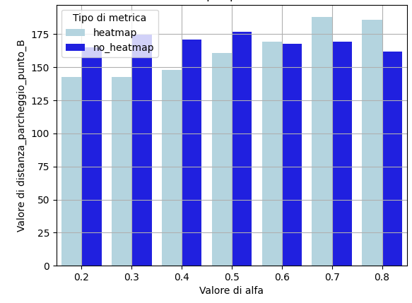
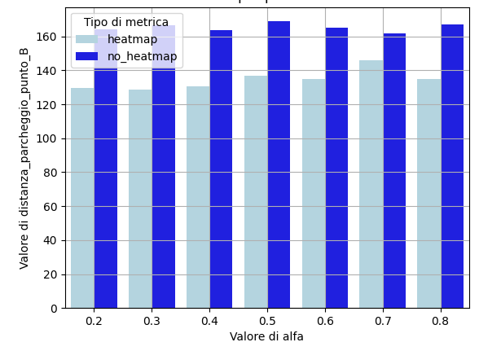
Risultati
Evidenze rilevanti
distanza parcheggio – punto B al variare di alfa
percentualeHeatmap: 75%
percentualeHeatmap: 25%

Slide 21
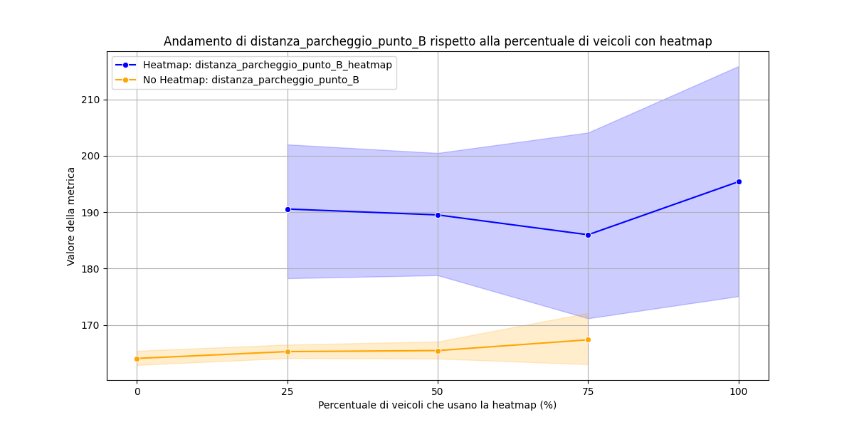
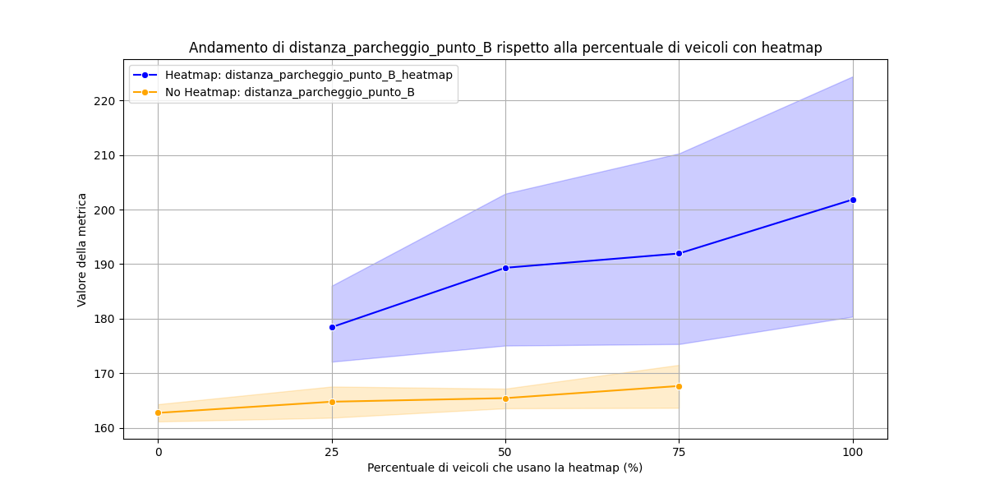
Risultati
Evidenze rilevanti
distanza parcheggio – punto B al variare di percentualeHeatmap
PercentualePopHeatmap: 0%
percentualePopHeatmap: 20%

Slide 22
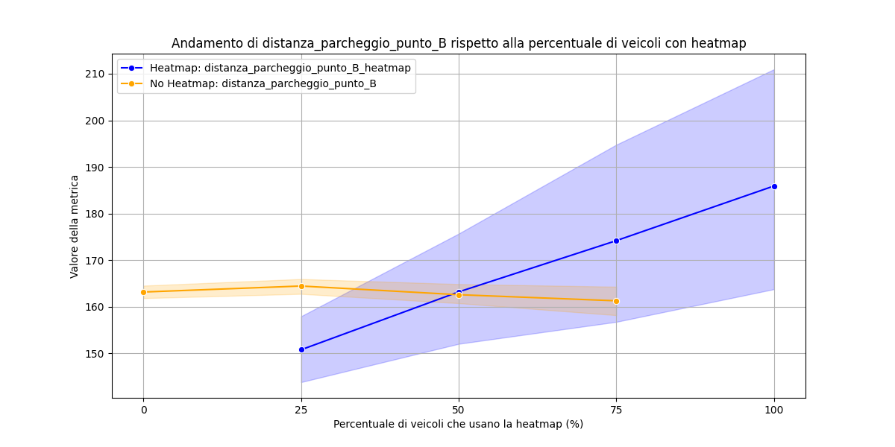
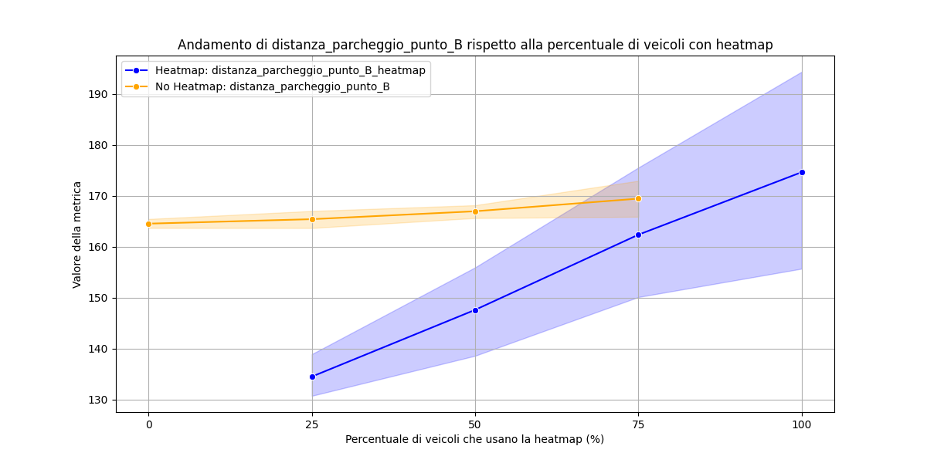
Risultati
Evidenze rilevanti
distanza parcheggio – punto B al variare di percentualeHeatmap
PercentualePopHeatmap: 40%
percentualePopHeatmap: 60%

Slide 23
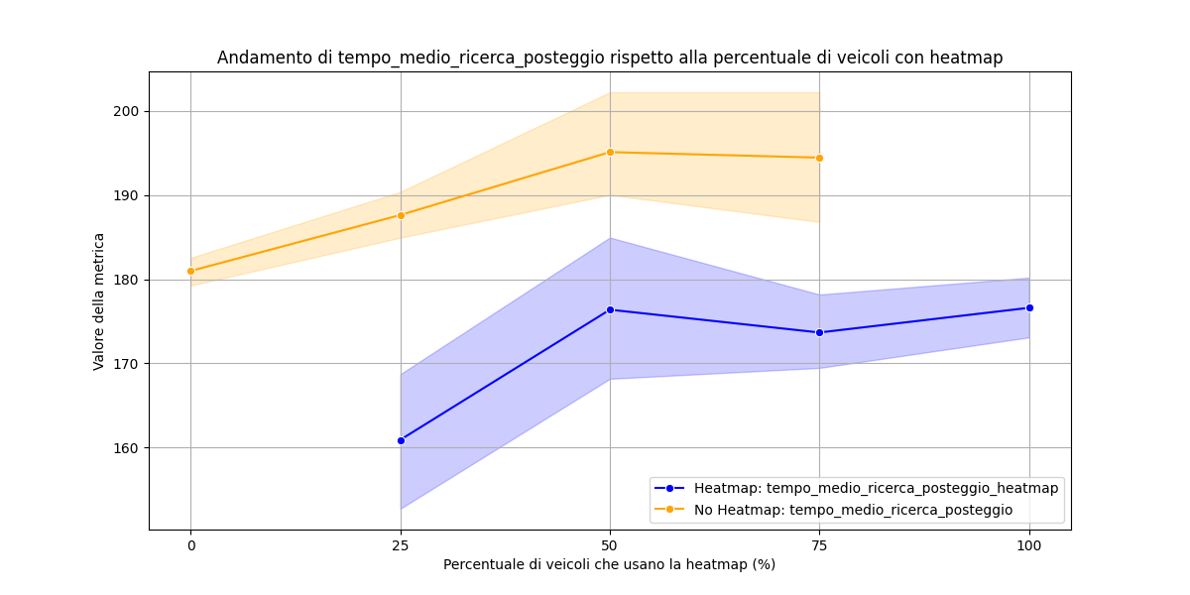
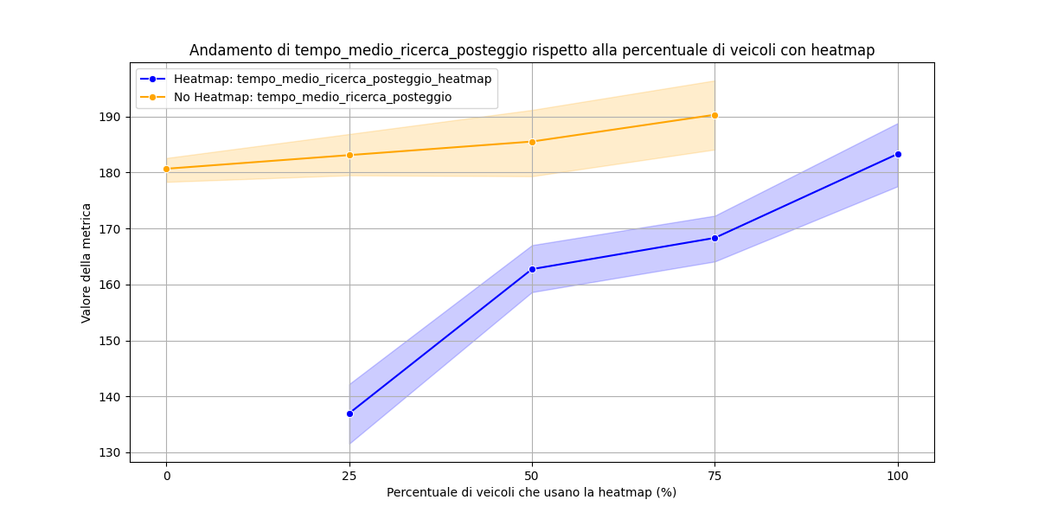
Risultati
Evidenze rilevanti
Tempo medio ricerca posteggio al variare di percentualeHeatmap
PercentualePopHeatmap: 0%
percentualePopHeatmap: 20%

Slide 24
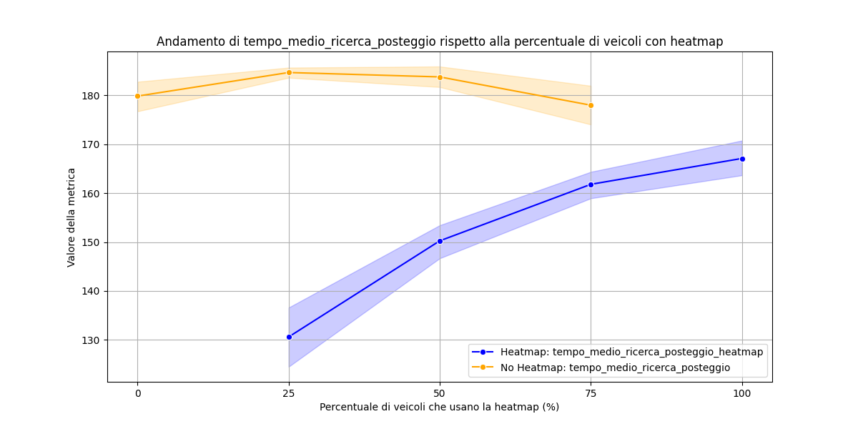
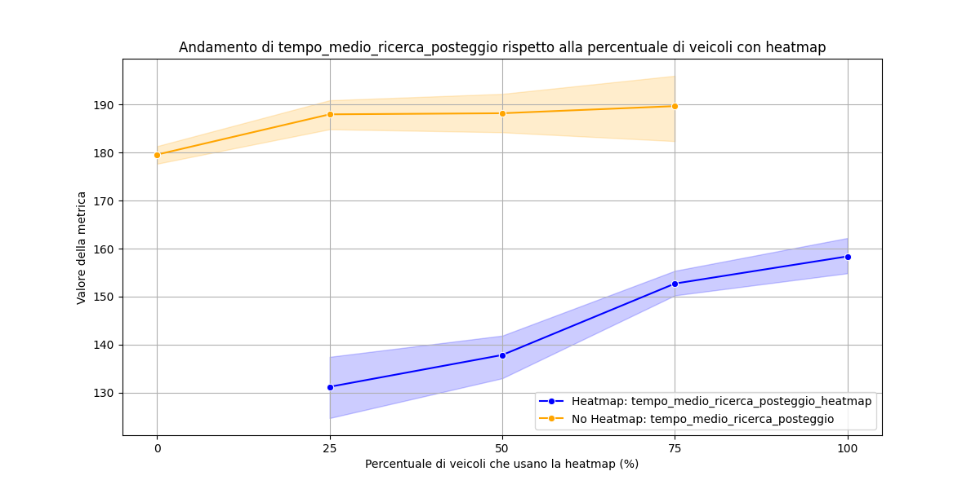
Risultati
Evidenze rilevanti
Tempo medio ricerca posteggio al variare di percentualeHeatmap
PercentualePopHeatmap: 40%
percentualePopHeatmap: 60%

Slide 25
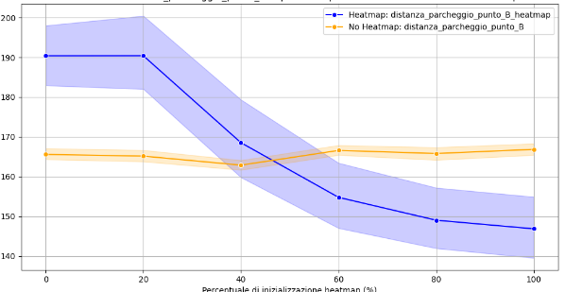
Risultati
Evidenze rilevanti
distanza parcheggio – punto B al variare di percentualePopHeatmap

Slide 26
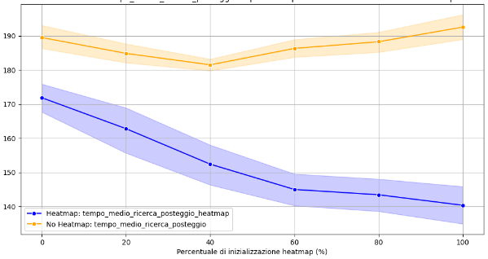
Risultati
Evidenze rilevanti
tempo medio ricerca posteggio al variare di percentualePopHeatmap

Slide 27
Conclusioni
Risposta alla domanda iniziale
• A heaxtmap fredda, una percentuale intermedia di veicoli (ad esempio il
40%-60%) permette un bilanciamento tra distribuzione uniforme e ridotta
concorrenza, garantendo migliori risultati per entrambi i gruppi.
• Maggiore è l’ inilizzazione della heatmap, maggiore è la distribuzione efficace dei veicoli (cooperatività). Quindi in questi casi, minore è la percentuale di veicoli che usano la heatmap e migliori diventano le prestazioni (no saturazione).

Slide 28
Miglioramenti
Implementazione di una funzionalità di prenotazione (ahead)
Vantaggi attesi:
• Riduzione del tempo necessario per trovare un parcheggio.
• Miglior utilizzo degli spazi disponibili, grazie alla pianificazione anticipata.
• Incremento della soddisfazione degli utenti grazie a un’esperienza più
prevedibile e controllata.

Slide 29

Thank you

